Slide 1
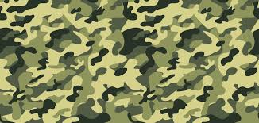
ФАСТІВСЬКИЙ ЦЕНТР ВІЙСЬКОВО-ПАТРІОТИЧНОГО ВИХОВАННЯ «ГАРТ»
Розділ 1. Основи національної безпеки України
Заняття 1. Система світової колективної безпеки. Система національної безпеки України . Міжнародне військове співробітництво
Підготував вчитель предмету «Захист України»
Камінський Олександр Ігорович

Slide 2
Навчальні питання
1. Система світової колективної безпеки.
2. Система національної безпеки України.
3. Формати відносин України з НАТО та структурами системи колективної безпеки.
4. Перспективи вступу України в НАТО.

Slide 3
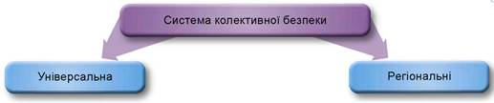
1. Система світової колективної безпеки
Світова (міжнародна) безпека — це стан міжнародних відносин,за якого їх суб’єктам (державам) не загрожує небезпека війни або інше посягання ззовні на суверенне існування і незалежний розвиток.
Система колективної безпеки —це сукупність міждержавних організацій,міжнародних договорів та угод,колективних органів і сил,створена зусиллями кількох держав або всієї світової спільноти для запобігання різного роду загрозам (економічним,військовим,екологічним та ін.) існуванню і розвитку людської цивілізації на регіональному або глобальному рівні або нейтралізації їх

Slide 4

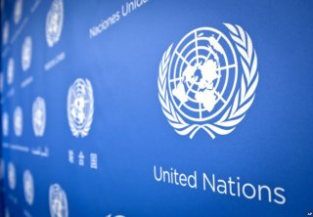
Універсальна система колективної безпеки заснована на нормах Статуту ООН і передбачає дії держав-членів ООН відповідно до рішень цієї організації
Система колективних заходів,закріплена в Статуті ООН,охоплює:
♦заходи щодо заборони погрози силою або її застосування у відносинах між державами;
♦заходи мирного розв’язання міжнародних суперечок;
♦заходи розброєння;
♦заходи з використанням регіональних організацій безпеки;
♦тимчасові заходи з припинення порушень миру;
♦примусові заходи безпеки без застосування збойних сил;
♦примусові заходи безпеки із застосуванням збройних сил.

Slide 5


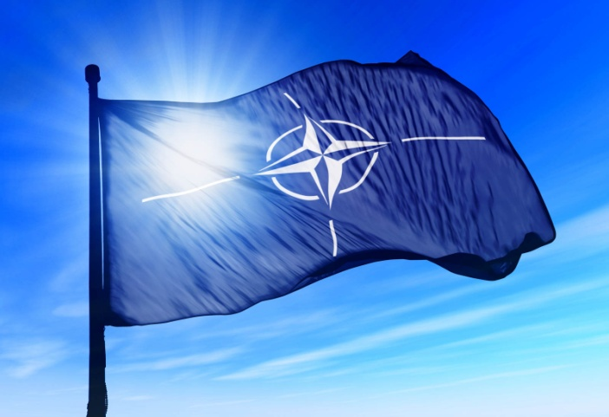

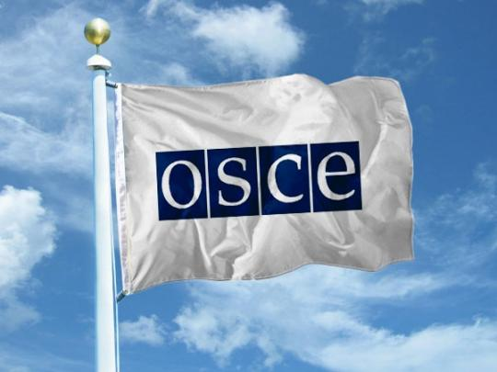
Основні регіональні системи колективної безпеки
Ліга арабських держав (ЛАД)
Співдружність Незалежних Держав(СНД)
Організація Північноатлантичного договору(НАТО)
Організація з безпеки та співробітництва(ОБСЄ)
Організація африканської єдності (ОАЄ)

Slide 6
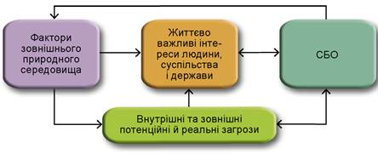
2. Система національної безпеки України
— сукупність окремих відносно самостійних і взаємопов’язаних та відокремлених елементів,що утворюють певну цілісність,яка забеспечує розвиток та захищеність життєво важливих інтересів людини і громадянина,суспільства і держави від внутрішніх і зовнішніх загроз

Slide 7
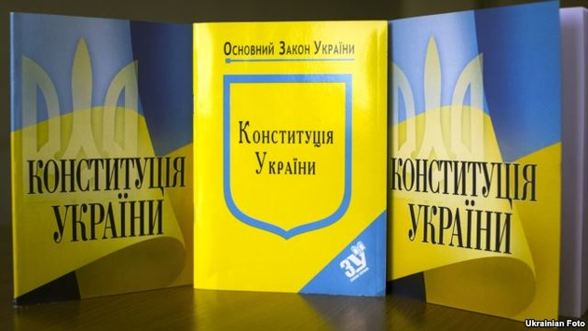
Правовою основою забезпечення національної безпеки громадянами нашої держави є Конституція України та закони України.
У ч.1 ст.17 Конституції України проголошується, що Захист суверенітету і територіальної цілісності України, забезпечення її економічної та інформаційної безпеки є найважливішими функціями держави, справою всього Українського народу.

Slide 8

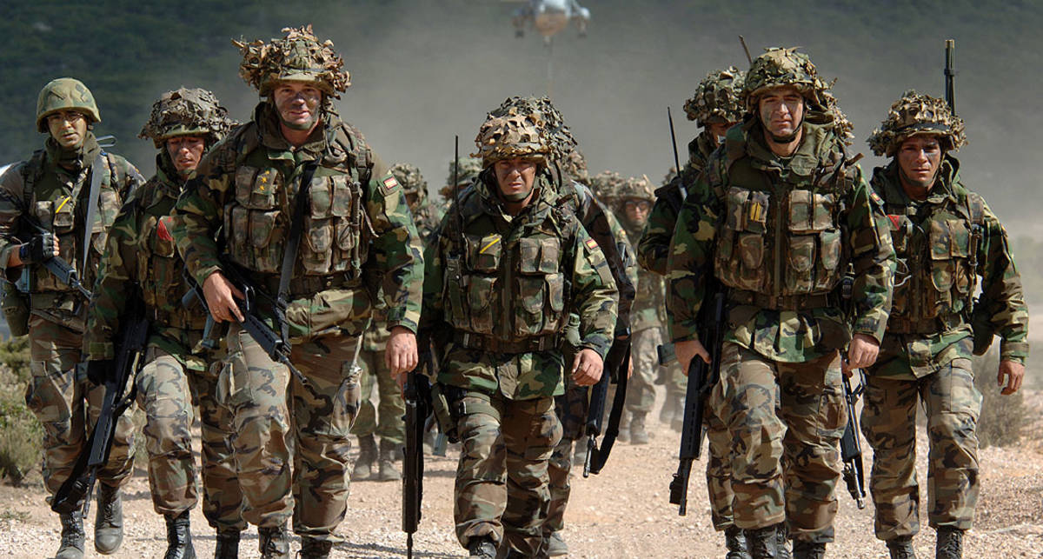
3.Формати відносин України з НАТО та структурами системи колективної безпеки
Північноатланти́чний альянс або НАТО (від англ. North Atlantic Treaty Organization — NATO) — міжнародна організація, військово-політичний союз держав Північної Америки і Європи,які об’єднали свої зусилля з метою створення колективної оборони і збереження миру та безпеки

Slide 9

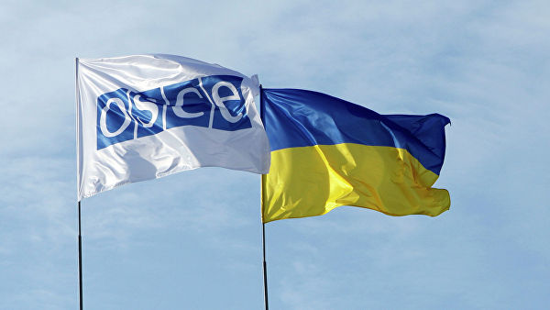
Україна є учасницею Організації з безпеки і співробітництва в Європі(ОБСЄ) з 30 січня 1992 р. ОБСЕ є найбільшою регіональною організацією,яка об’єднує 57 держав Європи,центральної Азії та Північної Америки. Напрями діяльності:безпека,співробітництво в галузі економіки,науки,технологій та довкілля,у гуманітарній та інших сферах(права людини,інформація,культура,освіта)

Slide 10
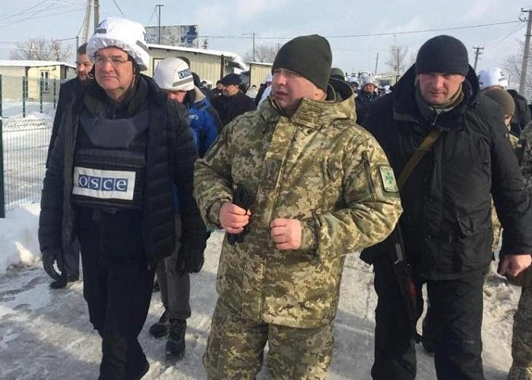
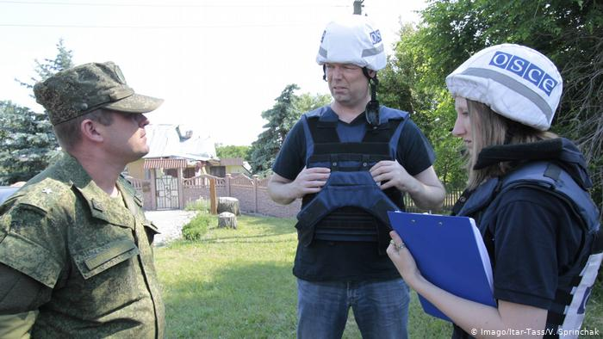
21 березня 2014 року держави-учасниці ОБСЄ ухвалили рішення про направлення в Україну Спеціальної моніторингової місії ОБСЄ( СММ ОБСЄ)
Це місія неозброєних цивільних спостерігачів ОБСЄ,яка тимчасово проводить моніторинг та звітує про ситуацію з дотримання прав людини та гуманітарну ситуацію як у зоні конфлікту на Донбасі,так і по всій території України

Slide 11
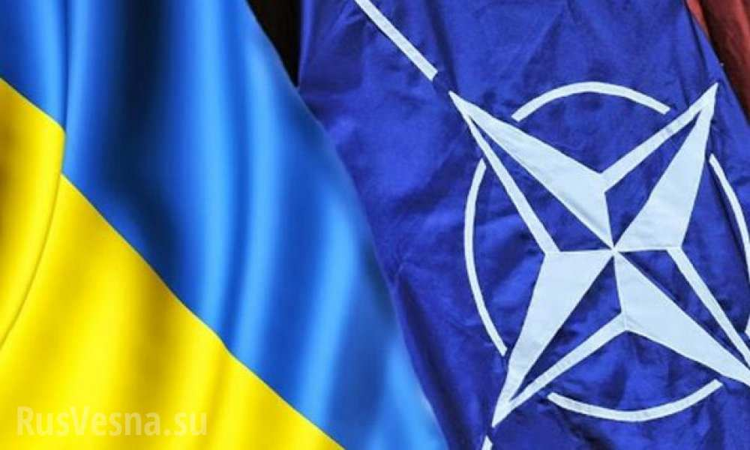
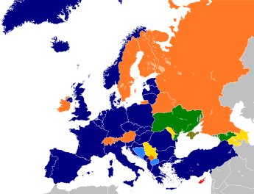
4.Перспективи вступу України в НАТО
В установчому документі НАТО(ст.10 Північноатлантичного договору) проголошується,що кожна європейська держава,яка здатна розвивати принципи цього Договору і сприяти безпеці в Північноатлантичному регіоні,може бути запрошена до приєднання до НАТО

Slide 12


Slide 13


